Slide 1
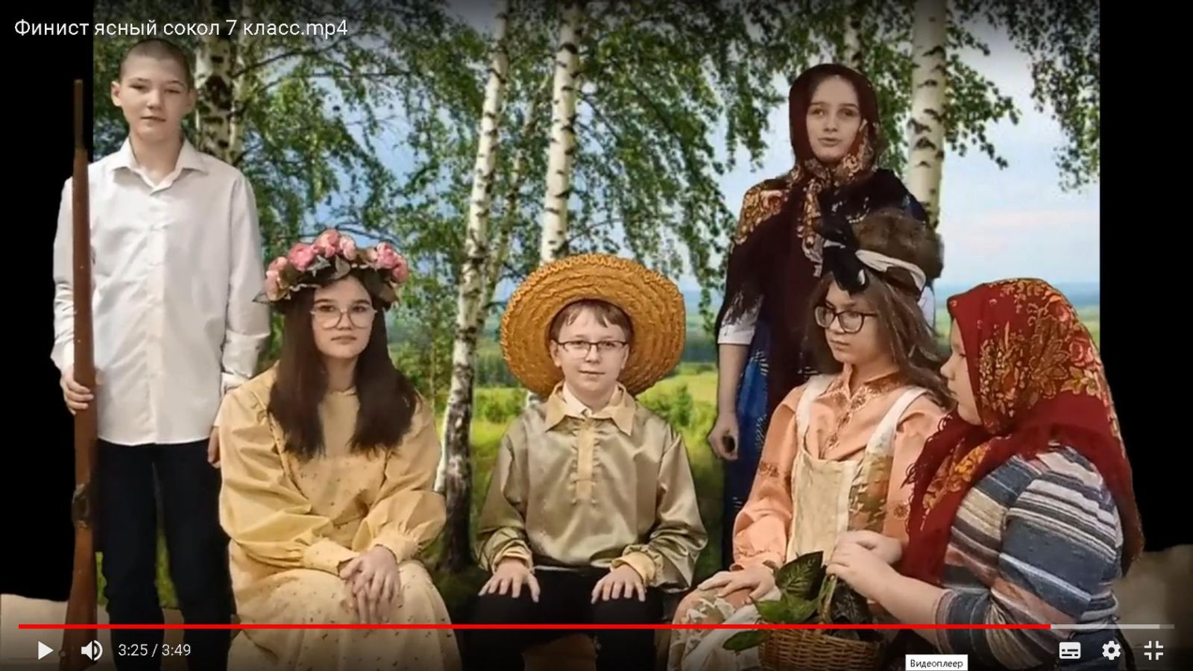
Отчёт о работе театрального кружка «Мир театра»

Slide 2
Театр — это такая кафедра, с которой можно много сказать миру добра.
Николай Васильевич Гоголь.
Актуальность: В современной школе необходимо создавать условия для общего развития учащихся, для реализации талантов и развития способностей ребенка. Участие в школьном театральном кружке создает условия для раскрытия внутренних качеств личности и ее самореализации, умения взаимодействовать в коллективе.

Slide 3
Цели и задачи кружка :
Основные цели и задачи театральных занятий с детьми – помочь им стать гибкими в общении, создавать свою собственную «формулу успеха», приобщать детей к творчеству, развивать их способности (литературные,актёрские, оформительские), воспитывать чувства коллективизма, чувства прекрасного.

Slide 4
Вот и еще пролетел один учебный год. Как много интересного всего произошло! Новые сказки, новые роли, новые звездочки. Как радостно, когда из скромного, застенчивого ребенка рождается артист, с характером и индивидуальностью. В этом году было несколько таких приятных открытий. Приятно, что и родители отметили рост своих детей. За время работы кружка мы играли разные сказки и спектакли. Каждый спектакль запомнился чем-то особенным. Яркие костюмы, необычное оформление, интересная музыка, эмоциональная выразительность детей, отклик зрителей - это все то, что заставляет искать новые интересные сценарии уже для нового года. Может, это будет " Золушка", а может " Волшебник Изумрудного города"? Поживем, увидим…

Slide 5
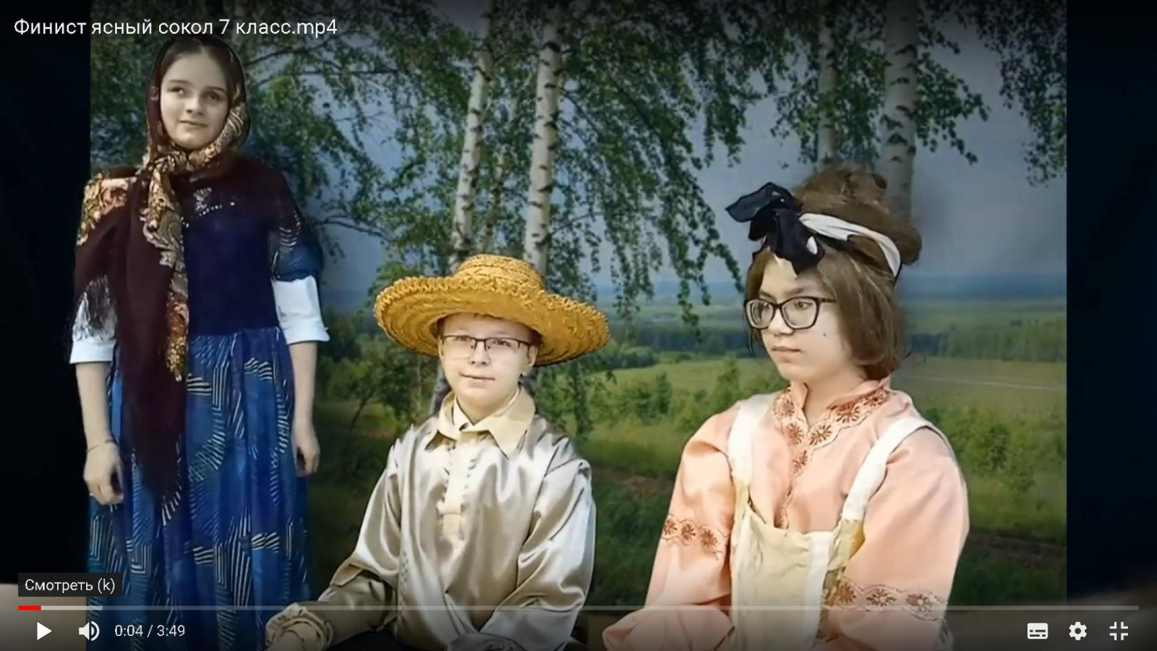
Наши успехи . . Участие детей в городском театрализованном конкурсе «Книжный звёздопад». Наши дети 4 год подряд занимают призовые места. Ученики 5В,7АиБ класса показывали отрывок из сказки «Финист ясный сокол».

Slide 6
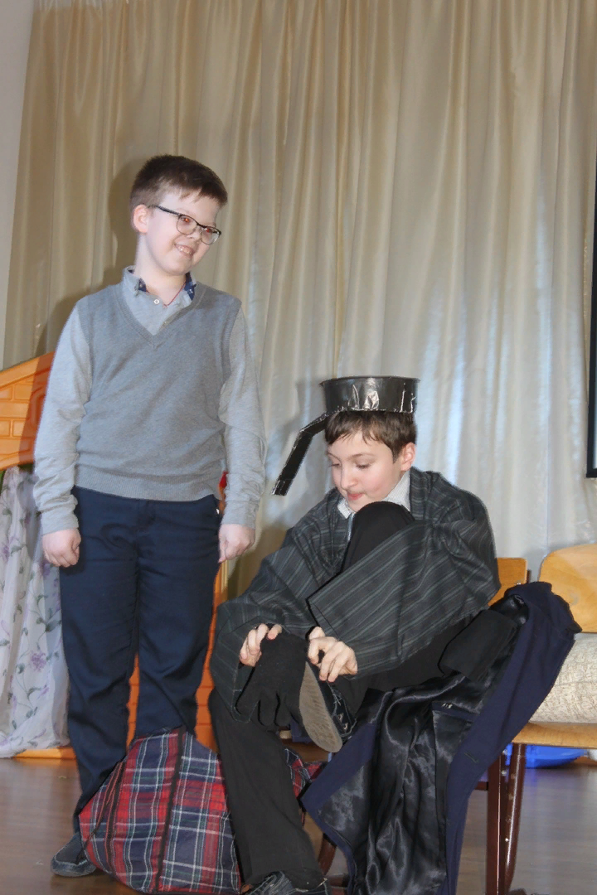
Участие начальной школы в городском театрализованном конкурсе «Книжный звездопад» Отрывок из произведения С.Маршака «Вот какой рассеянный»

Slide 7
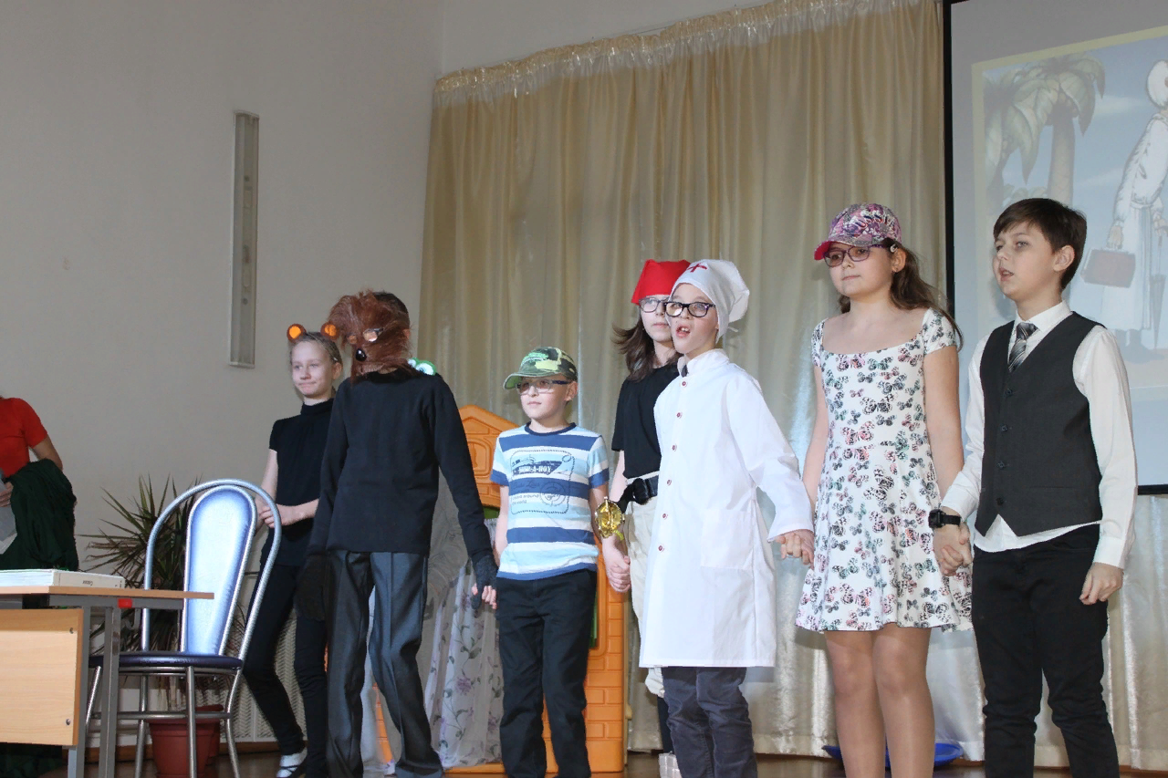
Спектакль «Бармалей» по произведению К.Чуковского

Slide 8
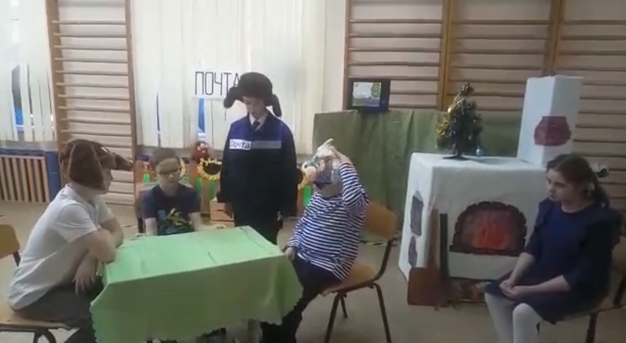
Отрывок из произведения Э.Успенского «Привидение из Простоквашино»

Slide 9
Наши воспитанники принимают активное участие в творческих конкурсах различных уровней, что позволяет им не только сравнивать свои и чужие достижения, но и получать адекватную оценку собственного творческого роста. Надо отметить и тот факт, что конкурсы дают возможность выявлять наиболее талантливых и художественно одарённых детей.

Slide 10
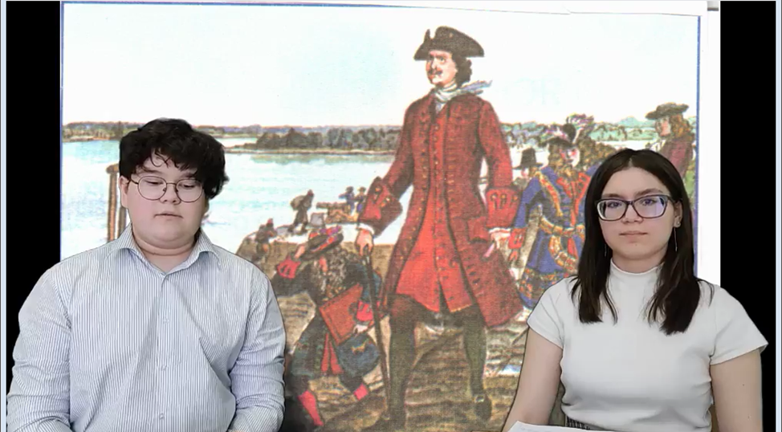
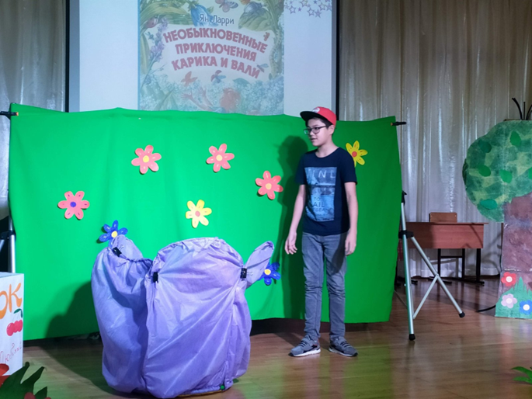
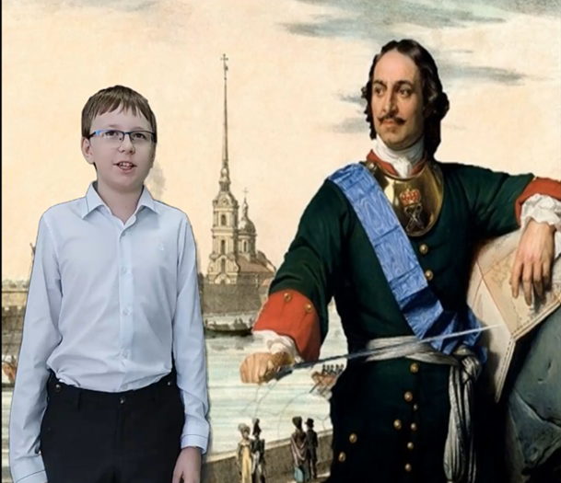

Slide 11
На занятиях кружка часто присутствуют и другие ребята, которые не записаны в кружок, но им интересно наблюдать, как проходят репетиции. В «экстремальных случаях» они становятся дублерами артистов и впоследствии могут стать постоянными членами объединения.
Как отмечают педагоги и родители: произошли изменения в сфере развития у детей навыков общения. Повысился уровень поведенческой активности, дети стали более активны, любознательны. В классах дети, посещающие театральный кружок стали лидерами, они могут самостоятельно организовать совместную деятельность со сверстниками, построить свое отношение с взрослыми.

Slide 12
Вывод: По итогам года цель и все поставленные задачи были выполнены. Дети многому научились. С большим удовольствием посещали кружок и с нетерпением ждали выступлений, где хотели показать свои умения. Таким образом, работу объединения «Мир театра» за прошедший учебный год можно считать эффективной. Все поставленные задачи выполнены, запланированные мероприятия проведены.

